Slide 1

Financieel Jaarverslag 2025
IVN-Heuvelrug en Kromme Rijn
2026, PP Bakker

Slide 2
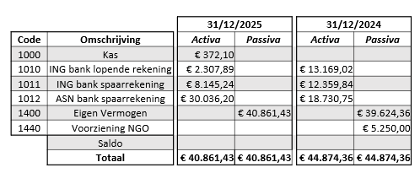
Eindbalans 2025 vs 2024
 |  |  | 31/12/2025 |  |  | 31/12/2024
Code | Omschrijving |  | Activa | Passiva |  | Activa | Passiva
1000 | Kas |  | € 372,10
1010 | ING bank lopende rekening |  | € 2.307,89 |  |  | € 13.169,02
1011 | ING bank spaarrekening |  | € 8.145,24 |  |  | € 12.359,84
1012 | ASN bank spaarrekening |  | € 30.036,20 |  |  | € 18.730,75
1400 | Eigen Vermogen |  |  | € 40.861,43 |  |  | € 39.624,36
1440 | Voorziening NGO |  |  |  |  |  | € 5.250,00
 | Saldo
 | Totaal |  | € 40.861,43 | € 40.861,43 |  | € 44.874,36 | € 44.874,36
Bestemming Eigen Vermogen
Planning | Bestemming | Bedrag | Achtergrond
2026 | Kleding gidsen | € 5.000 | Herkenbaarheid vergroten in het veld
2027-2028 | NGO 2027-2028 | € 5.000 | Stelpost afhankelijk van bekostiging
2031-2032 | 50-jarig jubileum | € 8.000 | Overgebleven budget 45-jarig jubileum toegevoegd
TBD | Eigen ruimte | € 14.000 | Eenmalige aankleding/verbouwing
NA | Exploitatie reserve | € 8.000 | 1 jaar exploitatie
 | Totaal | € 40.000

Slide 3

Financieel Resultaat 2025
Winst & verlies 01-01-2025 t/m 31-12-2025
Code | Omschrijving | Verlies | Winst
4332 | Afschr. cursus hulpmiddelen | 15,75
4340 | Afschr. Hardware | 599,00
4510 | Algemene kosten | 1.558,17
4520 | Bankkosten | 262,89
4530 | Grote Ratelaar | 2.430,08
4660 | Huisvestingskosten | 2.655,85
4700 | Kosten publiciteit/ kraam | 413,09
4900 | Betalingsverschillen |  | 4,41
8000 | Contributies |  | 5.006,76
8010 | Donaties |  | 60,10
8030 | Extra giften |  | 15,00
8080 | Opbrengst rente |  | 490,85
8100 | Scharrelkids |  | 294,44
8110 | Werkgroep wandelingen |  | 1.451,26
8120 | Werkgroep Cursus & Ledenactiviteiten |  | 1.082,75
8152 | Werkgroep planten | 50,00
8170 | Natuur Gidsen Opleiding |  | 1.088,97
8199 | Werkgroep overstijgend | 280,48
9998 | Eindresultaat | 1.229,23
 | Saldo
 |  | 9.494,54 | 9.494,54

Slide 4
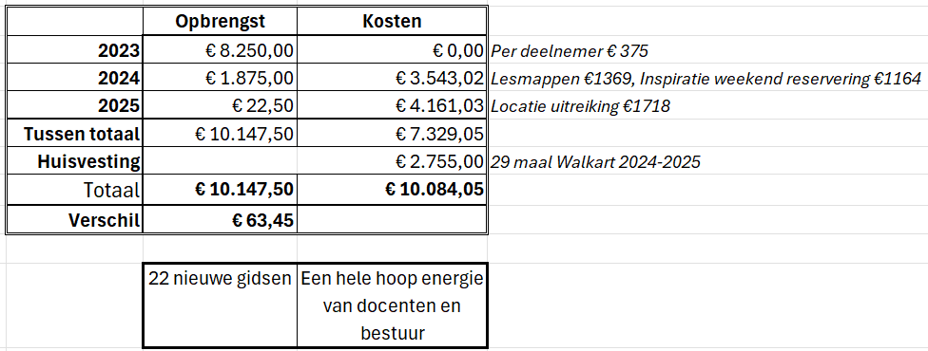
NGO 2023-2025

Slide 5
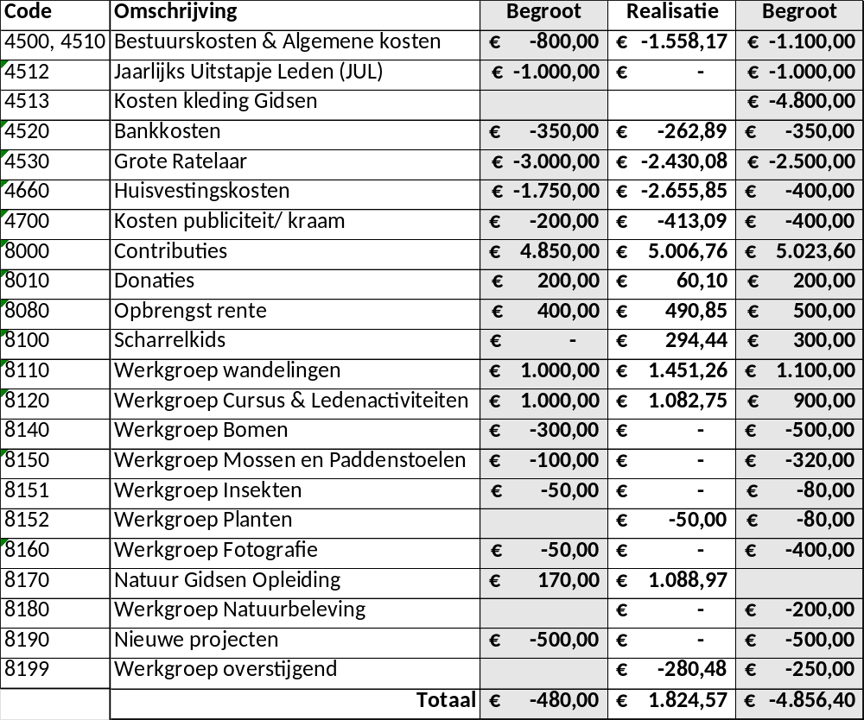
Realisatie 2025 en Begroot 2026

Slide 6


